Slide 1
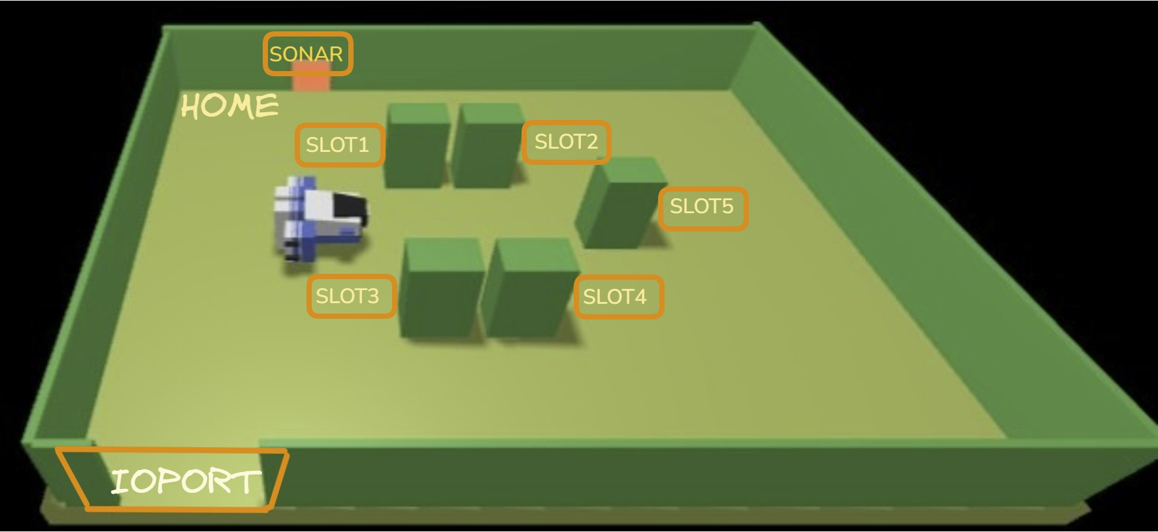
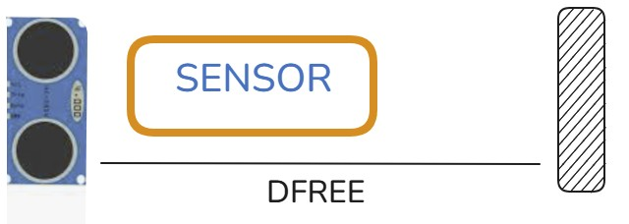
Cargoservice
D < DFREE/2 per 3 s container presente
D > DFREE per 3 s Out of service
Vincoli del committente IOPort come web-GUI · sonar e LED su Pico W · software del robot fornito
Notes:
La figura è quella del committente: HOME, IOPort con il sonar, quattro slot di deposito e slot5 dove il marker applica il barcode. Il sonar misura DFREE a porta libera: sotto la metà per 3 s c'è un container, sopra DFREE per 3 s il sensore è in guasto. A destra le richieste del testo, che nello Sprint 0 ho organizzato in R1–R7. In basso i vincoli imposti; il marker non aveva un'interfaccia definita ed è stato chiarito nello Sprint 1.

Slide 2
QAK
SPRINT 0
POJO / Java
FSM
chiamate sincrone e memoria condivisa
thread, socket e attese scritti a mano
    Entità Passive
State waiting initial { }
Transition t0 whenRequest reach_target
-> reaching
State reaching {
onMsg(reach_target : reach_target(T)) {
replyTo reach_target with
target_reached : target_reached($T)
} }
Goto waiting
QActor (QAK)
stato privato, coda, un messaggio alla volta
Request/Reply, Dispatch, Event
FSM → Abstraction gap
Notes:
La scelta di QAK va motivata, non presa come vincolo. Dai requisiti emerge un sistema distribuito di servizi che si scambiano messaggi: in Java dovrei costruire a mano thread, socket e stati di attesa. QAK riduce l'abstraction gap: attori, contesti e messaggi sono concetti del linguaggio, e il modello è eseguibile.

Slide 3
Distribuzione
SPRINT 0
Prima ipotesi di deployment
Pico W
sonar e LED: solo acquisizione e lampeggio
1
Nodo IOPort
web-GUI: pulsante e display
2
3
Nodo CargoService
coordinamento, stato stiva, controllo robot
Notes:
Il testo non dice cosa fare se arriva una richiesta mentre il sistema è engaged: l'ipotesi A2 lo fissa. Le ipotesi sono state confermate all'inizio dello Sprint 1 e sono diventate i casi di test T1–T3, poi T1–T7.

Slide 4
Da due a quattro attori
SPRINT 1
Perché un attore per sonar e LED
Sensorservice: filtra i campioni continui del sonar notificando solo la presenza confermata e comanda il lampeggio del LED.
1
Misura ≠ evento
a cargoservice serve «3 s sotto soglia», non ogni campione
2
Porta sempre monitorata
il container può arrivare prima della richiesta: serve per retrylater
Ioportservice: disaccoppia la GUI/I/O da cargoservice e gestisce pulsante e display.
3
Lampeggio periodico (led_command)
per il coordinatore è un comando on/off
Notes:
Nello Sprint 0 solo cargoservice e cargorobot erano attori. L'analisi del problema ha mostrato che filtrare le misure dentro il coordinatore mescola segnale e logica di business. sensorservice trasforma il flusso in eventi sensor_state; ioportservice isola l'interazione col cliente.

Slide 5
Il ciclo di carico come macchina a stati
SPRINT 1
richiesta accettata
presenza 3 s
prelievo ok
DISENGAGED
WAIT_CONTAINER
TO_IOPORT
TO_SLOT5
deposito slot5
HOME raggiunta
RETURN_HOME
TO_FINAL
WAIT_MARKER
deposito finale
marcatura
Fase ≠ stato servizio
Robot fallisce
OCCUPIED prima di HOME
phase e serviceStatus separati: un guasto può arrivare a carico in corso
OUT_OF_SERVICE, prenotazione conservata: la posizione va verificata a mano
slot occupato al deposito, sistema engaged fino al rientro
Notes:
Le fasi seguono il lavoro del robot. Tenere separati fase del carico, stato del servizio e stato della navigazione permette di gestire un guasto in qualsiasi fase. Le regole in basso sono state concordate con il committente: guasto del robot senza ripristino automatico, slot occupato al deposito ma nuova richiesta solo dopo il rientro in HOME.

Slide 6
Dominio
SPRINT 1
cargoservice
cargorobot
sensorservice
CargoState
Incapsula lo stato di stiva, carico e disponibilità del servizio, validando le richieste e gestendo prenotazioni e timeout.
Layout
Traduce una destinazione logica (es. SLOT1) nella cella da raggiungere sulla griglia 6×8
SonarMonitor
Sprint 2: FSM del rilevatore.
HoldInventory
slot1–4: FREE · RESERVED · OCCUPIED + barcode
MarkingBuffer
slot5: container in marcatura e barcode
LoadOperation
id, slot, scadenza 30 s, Phase, NavigationState
Notes:
I POJO rappresentano i dati passivi del dominio; la logica reattiva resta negli attori QAK. Ogni POJO è usato da un solo attore: cargoservice possiede CargoState, che aggrega HoldInventory, MarkingBuffer e LoadOperation, ed è l'unico che modifica lo stato. cargorobot consulta in sola lettura CargoLayout per tradurre un Target nel punto di accesso An. sensorservice usa SonarMonitor (nello Sprint 1 PresenceDetector) per trasformare i campioni in condizioni free, present, anomaly. Prima ho definito le interfacce (HoldInventory, MarkingBuffer, Layout, Destination), poi le implementazioni in memoria. I parametri temporali vengono da CargoConfig. CargoState è la lavagna e le regole del coordinatore: gli attori comunicano, CargoState decide cosa è permesso.

Slide 7
MQTT per collegare il Pico W
SPRINT 2
TCP scartato
HTTP scartato
MQTT ✓ scelto
Connessione (conoscienza necessaria di ip e porta) e framing da gestire in più
Asimmetria: Pico → sensor = POST
Sensor → Pico = Fail
publish/subscribe nei due versi, il device conosce solo il broker
Topic | QoS | Retain
cargo/picow/sonar | 0 | no
cargo/picow/led/set | 1 | sì
Notes:
Lo stesso contratto MQTT è usato dal Pico W e dal simulatore, quindi gli attori non cambiano. Le misure sono numerate e associate a una sessione: campioni retained, duplicati o fuori ordine vengono scartati.

Slide 8
Interpretare le misure con una FSM
SPRINT 2
Tipo di misura
Low D < DFREE/2
Normal DFREE/2 ≤ D ≤ DFREE
High D > DFREE
Stati del rilevatore
unknown
free
observing
present
anomaly
nessun dato affidabile
porta libera
conteggio dei 3 s in corso
container confermato
guasto confermato
conferma solo con una nuova misura dello stesso tipo
pausa > 500 ms tra misure: il conteggio riparte
> 2 s senza dati validi: unknown
Dati assenti ≠ porta libera ≠ guasto
unknown e observing danno sensor_unavailable: retrylater, ma nessun fuori servizio. Misure valide riabilitano il servizio.
Notes:
Una sola lettura non basta: conta come cambiano le misure nel tempo. sensorservice comunica solo i cambi di stato. Il punto chiave concordato con il committente è il caso A2: se il Pico W non trasmette, la porta non è libera e il sonar non è guasto; il sistema sospende le accettazioni e riparte da solo con misure nuove.

Slide 9
Il confine web della IOPort
SPRINT 2
Browser
pulsante e display
Adattatore web
Python :8080
ioportservice
ctxioport :8022
cargoservice
ctxcargoservice :8020
POST /api/load · WS /ws/state
TCP / QAK
Adattatore invece di MQTT
ioportservice
Preferito HTTP perché nativamente sincrono per il Request/Reply del pulsante, mentre MQTT è asincrono.
Fa da tramite e isola la pagina web dai protocolli interni QAK e dai dettagli dell'infrastruttura di backend.
Punto d'accesso alla IOPort indipendente dalla tecnologia web: cargoservice non cambia se cambia il frontend.
Notes:
Problema P3: collegare browser e attori conservando la correlazione richiesta/risposta e un display aggiornato anche dopo una riconnessione. Ogni POST apre una connessione dedicata verso ioportservice; l'adattatore interroga lo stato ogni 500 ms e inoltra le variazioni.

Slide 10
Funzionamento
SPRINT 2
Pulsante POST /api/load
risposta JSON: {"response":"load_accepted","slot":"slot1"}
↔
una connessione TCP per richiesta
ioportservice :8022
load_request(none)
risposta QAK: load_accepted(slot1) · retrylater · load_refused
↔
polling ogni 500 ms
ioportservice :8022
get_ioport_status
risposta QAK: stato di stiva e servizio
Display WebSocket /ws/state
risposta JSON: {"connected":true,"state":{…}}
L'adattatore non decide nulla: converte il formato e passa sempre da ioportservice, mai direttamente da cargoservice.
Notes:
L'adattatore (web/server.py) traduce tre cose. Il pulsante: il POST /api/load diventa un messaggio load_request verso ioportservice su TCP 8022, e la risposta load_accepted(slot1), retrylater o load_refused torna al browser come JSON. Il display: ogni 500 ms chiede get_ioport_status e manda al browser, via WebSocket, lo stato quando cambia o almeno ogni secondo. Gli errori: se ioportservice non risponde o la risposta non è riconoscibile, il browser riceve un 503 oppure connected:false. Il POST non viene ripetuto automaticamente, perché la richiesta potrebbe essere già stata accettata. L'adattatore non contiene logica di business e non parla mai direttamente con cargoservice.

Slide 11
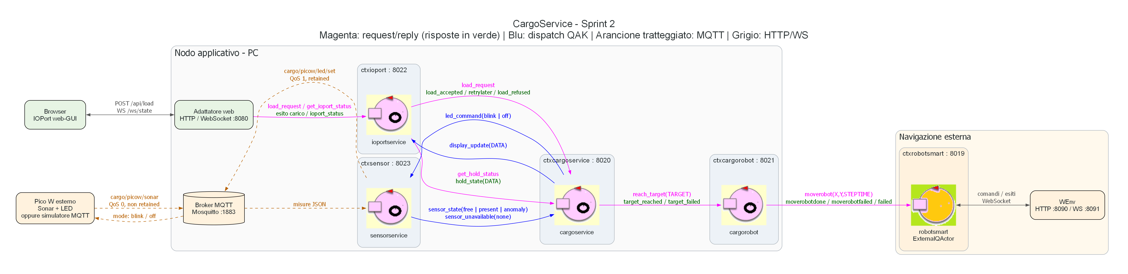
Architettura finale del prototipo
8020
8021
8022
8023
8019
1883
8080
ctxcargoservice
ctxcargorobot
ctxioport
ctxsensor
RobotSmart26
Mosquitto
web-GUI
Quattro JVM sul PC, il Pico W è un nodo separato sulla LAN Wi‑Fi.
Notes:
Magenta: request/reply; blu: dispatch QAK; arancione: MQTT; grigio: HTTP/WS. Le scelte viste si ritrovano qui: quattro attori in quattro contesti, broker tra Pico W e sensorservice, adattatore davanti a ioportservice, RobotSmart26 come ExternalQActor.

